Slide 1
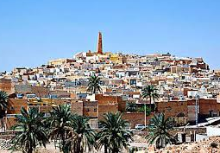

S’adapter aux impacts du réchauffement
Les perspectives de l’action climatique : Séance 2
Centre Sèvres Christian de Perthuis 21 octobre 2021

Slide 2
Plan du cours
Climat : ce que l’on sait
S’adapter aux impacts du changement climatique
Carbone fossile : la transition énergétique
Carbone vivant : agriculture, alimentation, forêts
La négociation climatique internationale
Les instruments économiques d’action (Prix du CO₂ notamment)
Comment accélérer ?

Slide 3
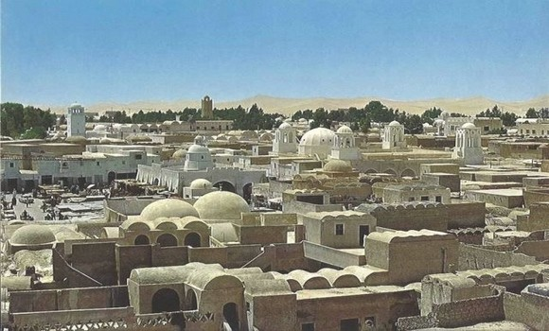
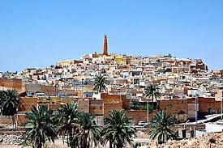
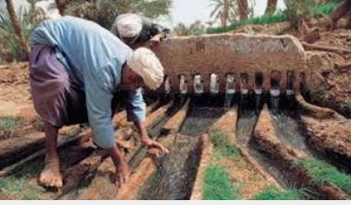
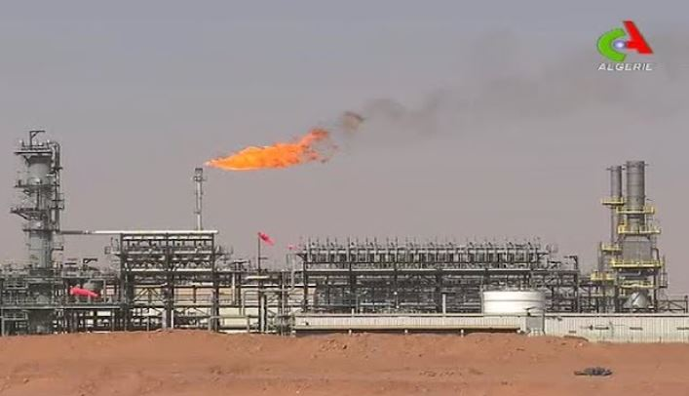
Un détour
Saharien
(3 formes d’adaptation)
El Oued - Implantation au XII° siècle par des marchands nomades :
Se déplacer
Pétrole et gaz - bases
de vie à forte empreinte
environnementale
Ghardaïa : récupération et distribution des eaux de pluie par le système des
foggaras.

Slide 4
Plan de la séance
Adaptation et atténuation : deux termes clefs
Anticiper les impacts du réchauffement
Accroître la résilience
Cette séance reprend la trame du chapitre III du Tic-tac de l’horloge climatique : « le temps qu’il fera »

Slide 5
Deux termes clefs : Adaptation & Atténuation (Mitigation)
Adaptation : processus d’ajustement aux impacts climatiques actuels ou anticipés, afin d‘en réduire les dommages ou d’en exploiter les bénéfices potentiels.
(GIEC, AR6-WG, Glossaire)
Atténuation : intervention humaine visant à réduire les sources ou à renforcer les puits de gaz à effet de serre.
(GIEC, AR6-WG, Glossaire)
« Entre atténuation et adaptation, il ne faut pas choisir »
Edwin Zaccai & Romain Weikmans, The Conversation, 4 septembre 2018

Slide 6
Anticiper les impacts du réchauffement
  Températures, pics de chaleur, risques sanitaires
  Les perturbations du cycle d’eau douce
  La montée du niveau de la mer
  Les événements extrêmes
  L’adaptation des écosystèmes

Slide 7
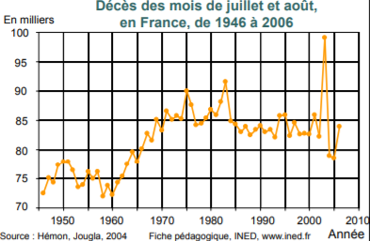
Températures, pics de chaleur risques sanitaires

Slide 8
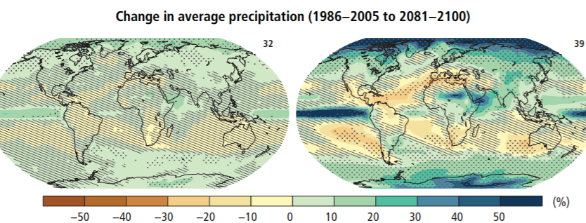
More rains, but changes in their distribution
RCP 2.6
RCP 8.5
Source : IPCC, AR5, (2014)
RCP = « Representative Concentration Pathways » ;
RCP2.6 = Scénarios compatibles avec un réchauffement < 2° C
RCP8.5 = Scénarios non maîtrise des émissions

Slide 9
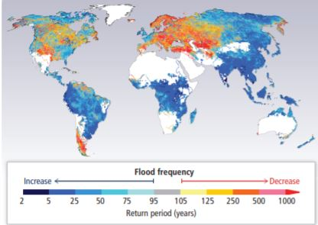
Impacts du réchauffement sur les risques d’inondation
Modélisation du risque d’inondation à l’horizon 2071-2100 (scénario RCP-8.5)
Source : IPCC,
AR5, (2014)

Slide 10
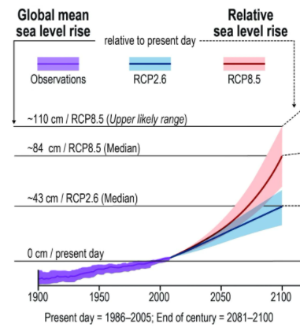
Hausse du niveau de la mer : horizon 2100
Source : IPCC, SROCCC, 2019

Slide 11
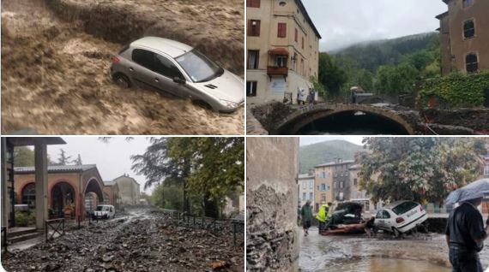
Evènements extrêmes : une intensité accrue
Valleraugue (Cévennes) : le 20 septembre 2020
« Crue éclair dévastatrice à Valleraugue, au pied du Mont Aigoual. Plusieurs études montrent que les pluies extrêmes dans les Cévennes ont connu une augmentation d'intensité de 20% environ en 60 ans, directement attribuable au changement climatique » (Robert Vautard, climatologue, directeur de l’IPSL)

Slide 12
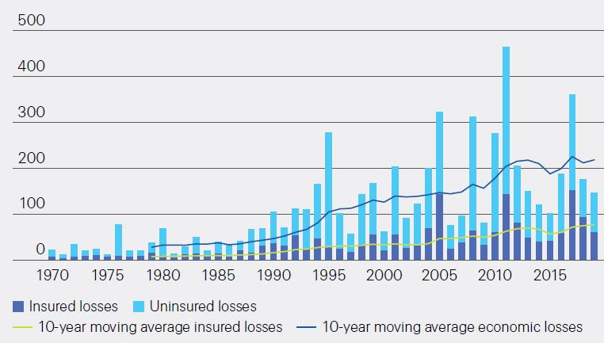
More extreme weather events
Cost of natural catastrophes in the word (US$ Bn)
Source : Swiss Re Institute, April 2020

Slide 13
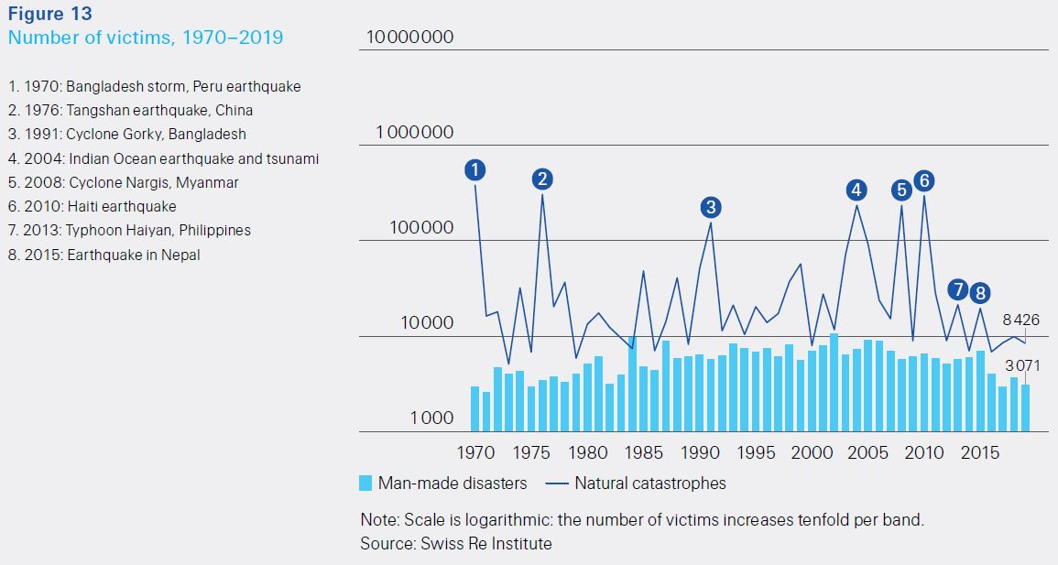
Le coût en vies humaines des catastrophes dans le monde
Source : Swiss Re Institute, April 2020

Slide 14
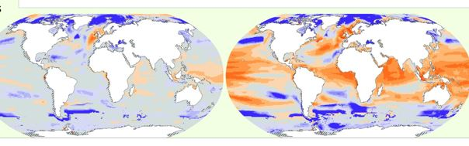

L ’adaptation des écosystèmes : le cas des océans
Population animale sous-marine dans deux scénarios de réchauffement
Simulation RCP 2.6 Simulation RCP85
Source : IPCC, Special Report on Ocean and Cryosphere in a Changing Climate (SROCCC), 2019

Slide 15
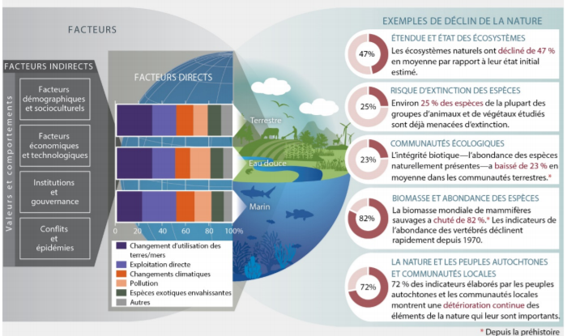
Les facteurs de réduction de la biodiversité dans le monde
Source : IPBES (2019), Résumé pour décideurs

Slide 16
Accroître la résilience
  Les scénarios climatiques : Trois horizons temporels
  La cartographie physique des vulnérabilités
  La cartographie socioéconomique des vulnérabilités
  Deux cas d’école : agriculture et Nouvelle Aquitaine
  Le rôle de l’intervention publique

Slide 17
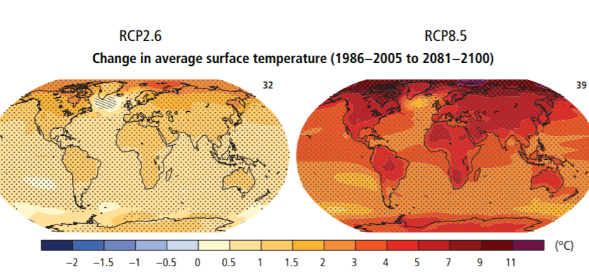
What can be anticipated ? Two pictures of the world in 2100
Source : IPCC (2014)
RCP = « Representative Concentration Pathways » ;
RCP2,6 = Scénarios compatibles avec un réchauffement < 2° C
RCP8,5 = Scénarios non maîtrise des émissions

Slide 18
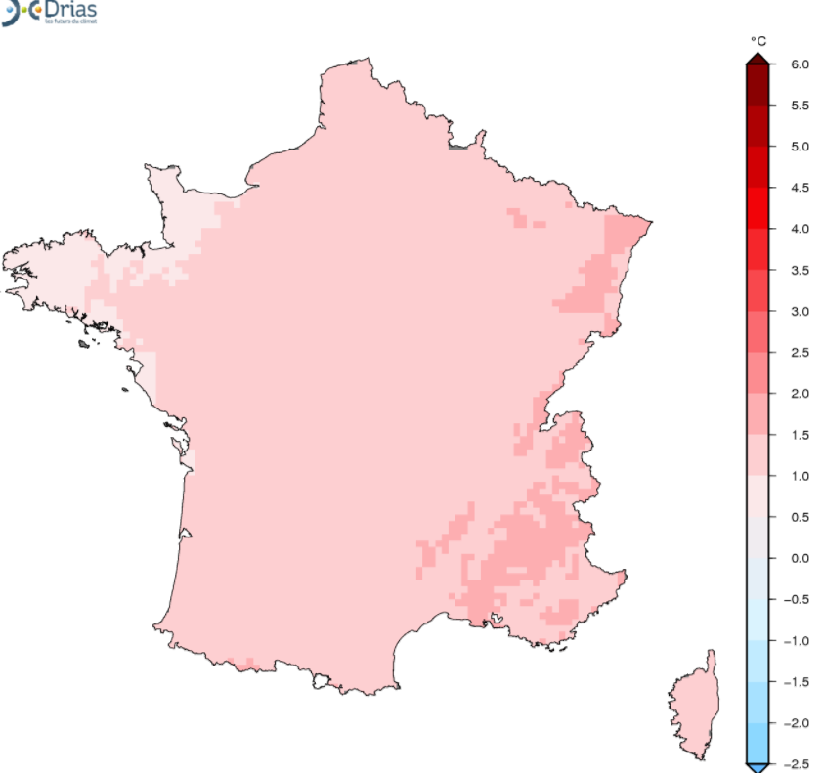
Températures moyennes (scénario médian, période 2041/2070)
Ecart relativement à 1976-2005
Source : modélisation Météo France

Slide 19
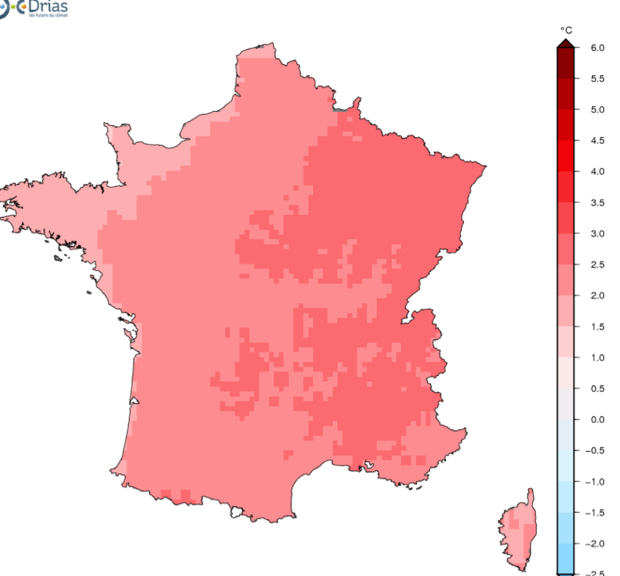
Températures moyennes (scénario médian, période 2071/2100)
Ecart relativement à 1976-2005
Source : modélisation Météo France

Slide 20
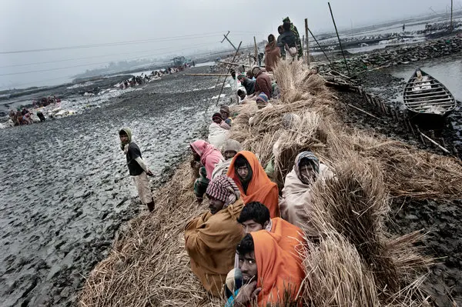
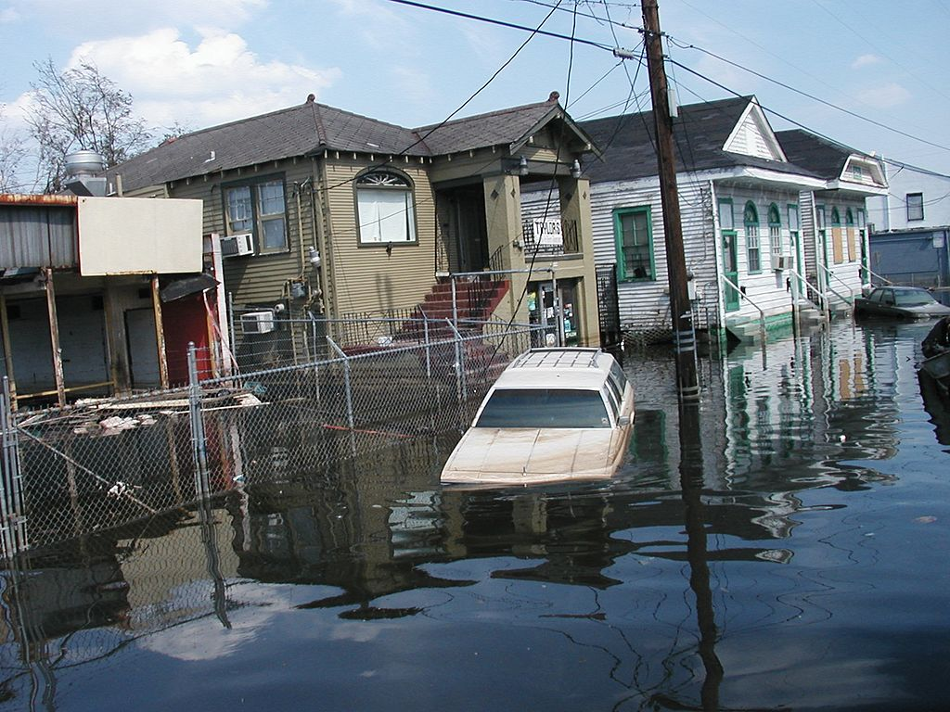
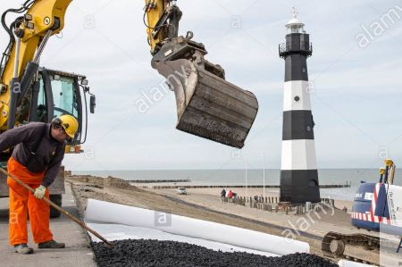
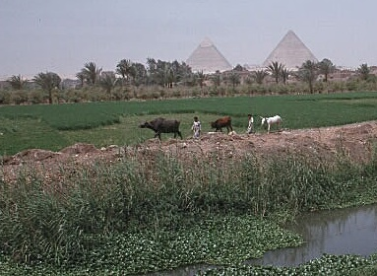
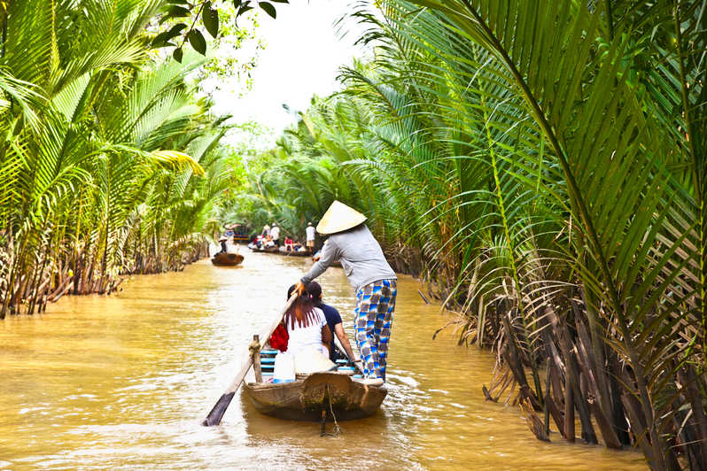
La cartographie des vulnérabilités : le cas des deltas
Ganges & Brahmaputra
(Bangladesh, 1970: after the storm)
Mississippi
(New Orleans After Katrina -2015)
Rhine
(Delta project Netherland)
Nile
(Farmers in the delta)
Mekong

Slide 21
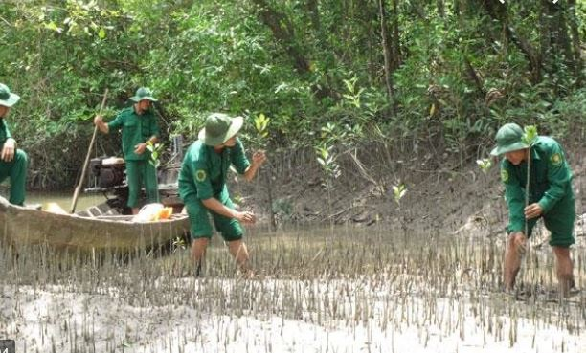
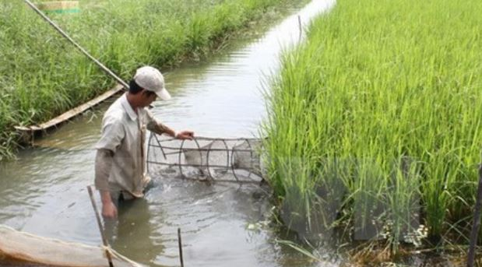
Deux stratégies d’adaptation dans le delta du Mékong
Restauration de la mangrove de Can Gio
(Près de 40 000 Ha) : - Stockage de CO₂ - Ressources halieutiques + Ecotourisme
- Défense contre la montée des eaux
Riziculture et changement climatique :
Salinisation des sols
Changements de régime du fleuve
L’association riz/crevettes (+ de résilience, - de méthane)

Slide 22
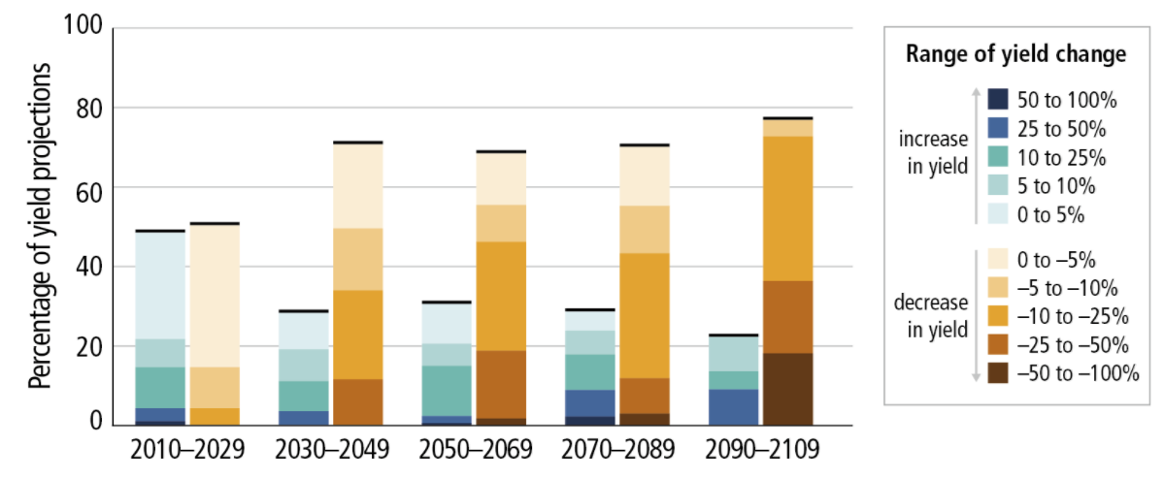
Cas d’école : (1) L’adaptation de l’agriculture
Impacts du réchauffement sur les rendements agricoles
Résultats agrégés des études projetant les rendements des cultures de riz, de blé et de maïs, en zones tropicales et tempérées, dans des scénarios de réchauffement moyens compris entre 2° C et 4° C.
Source : 5° rapport d’évaluation du GIEC (2014)

Slide 23
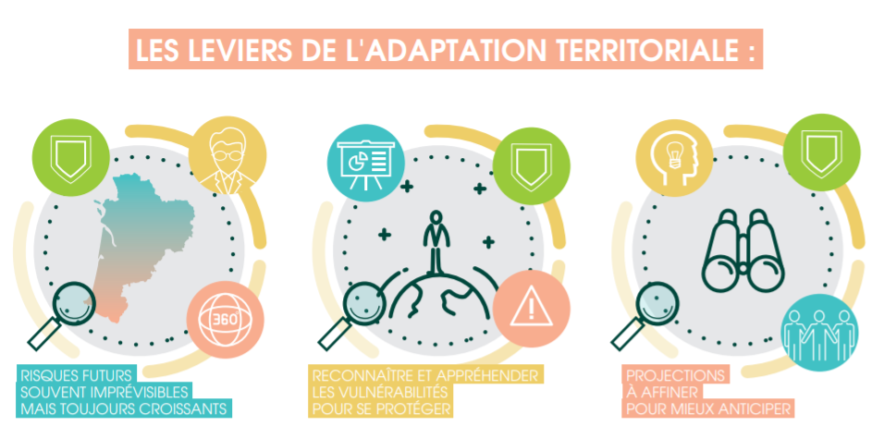
Cas d’école : (2) L’adaptation de la région Nouvelle Aquitaine
La démarche suivie par la région Nouvelle Aquitaine. Schéma extrait de Anticiper les changements climatiques en Nouvelle Aquitaine, AcclimaTerra, 2018

Slide 24
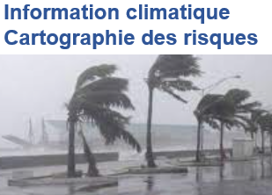
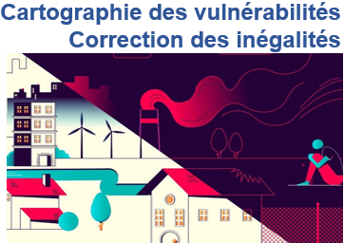
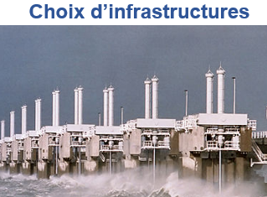
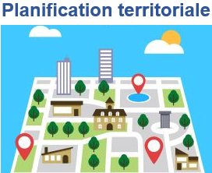
Rôle de l’intervention publique

Slide 25
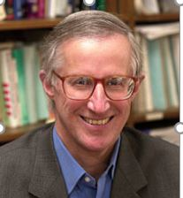
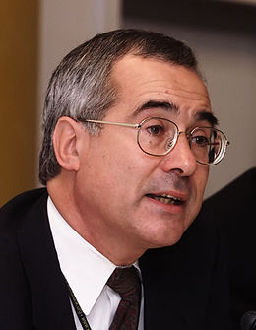
Les économistes et les coûts du réchauffement
Les premiers travaux pour évaluer les dommages :
Application de la méthode « Cost-Benefit » à l’échelle
Macroéconomique.
Trois problèmes cruciaux :
Le taux d’actualisation retenu
La définition d’une “baseline”
La prise en compte de l’incertitude
William Nordhaus applique la méthode “Cost-Benefit” et calcule le “Social Cost of Carbon”.
Modèles « DICE » qui relativise les dommages futurs.
(Nobel d’économie en 2018)
En 2006, rapport de l’économiste Nicolas Stern
Coût du réchauffement de 5% à 15 % du PIB en 2050
Coût de l’action de 1 % du PIB

Slide 26

Lectures sur les impacts et l’adaptation
  IPCC, Fifth Assessment report (2014): “impacts, adaptation and vulnerability” (WG2)
  https://www.ipcc.ch/site/assets/uploads/2018/02/ar5_wgII_spm_en.pdf
  IPBES, “The Global assessment report on biodiversity and ecosystem services” May 2019, https://www.ipbes.net/global-assessment-report-biodiversity-ecosystem-services
  Jean Jouzel (dir.) Le climat de la France au XXIe siècle, Rapport au MINECO
  http://www.meteofrance.fr/actualites/23943296-rapport-sur-le-climat-de-la-france-au-21e-siecle
  Hervé Le Treut (dir,), Anticiper les changements climatiques en Nouvelle-Aquintaine Pour agir dans les territoires, Acclima Terra, 2018,
  http://www.acclimaterra.fr/uploads/2018/05/Rapport-AcclimaTerra.pdf
Merci de votre attention !
Un excellent petit livre de synthèse de mes collègues
et amis de l’ULB (Université Libre de Bruxelles) :

